Slide 1
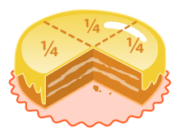

V разред
РАЗЛОМЦИ
Проширивање и скраћивање разломака
Припремила: Недељка Тохољ

Slide 2
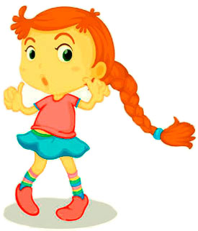



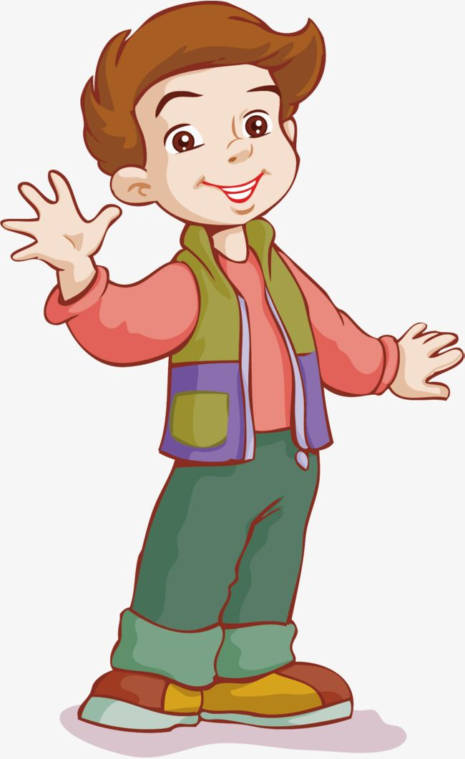
Слажемо се!
Друштво, ´ајде да мало учимо данас!
Почнимо онда!

Slide 3
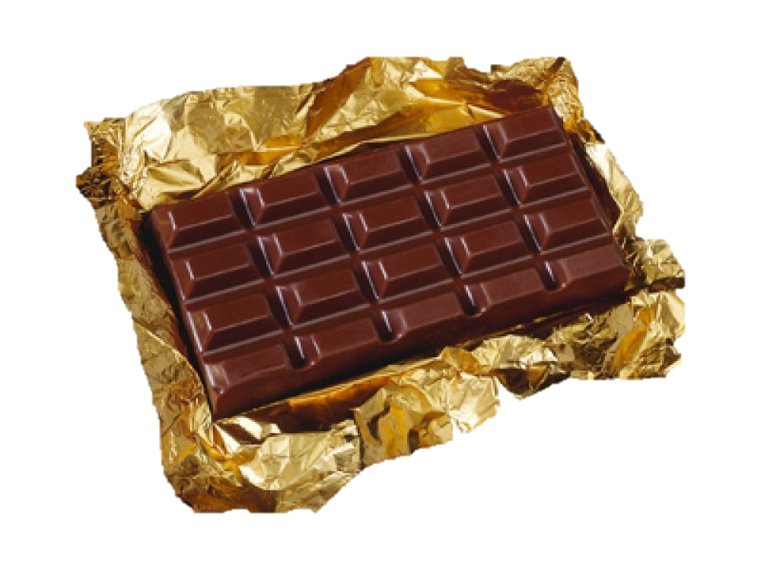
Да се засладимо мало!
Може сваком по „ред“
Поделимо једнако свима
Значи по петина свакоме!
А да изделимо на „коцкице“?
Па, добићемо исто као и пре, свако по 4 коцкице, значи један ред

Slide 4








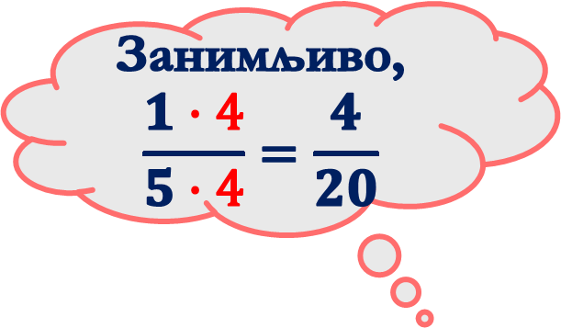
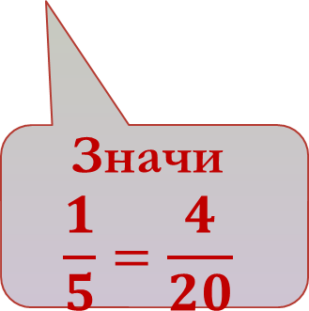

Занимљиво,
$$\frac{1·4}{5·4}=\frac{4}{20}$$
Да видимо који су то разломци!
Значи
$$\frac{1}{5}=\frac{4}{20}$$
$$\frac{1}{20}$$
$$\frac{1}{5}$$
$$\frac{1}{5}$$
$$\frac{1}{5}$$
$$\frac{1}{5}$$
$$\frac{1}{5}$$
$$\frac{1}{20}$$
$$\frac{1}{20}$$
$$\frac{1}{20}$$

Slide 5



Хм, па ови сви разломци су једнаки!
$$\frac{1}{2}$$
$$\frac{2}{4}$$
$$\frac{3}{6}$$

Slide 6

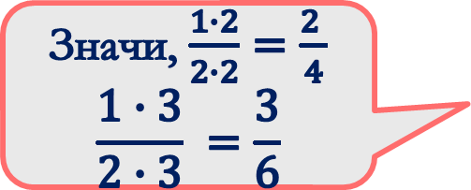


Значи, $\frac{1∙2}{2∙2}=\frac{2 }{4}$
$$\frac{1∙3}{2∙3} =\frac{3}{6}$$
$$\frac{1}{2}$$
Да, да, управо то се зове проширивање разломака
$$\frac{2}{4}$$
Проширивање разломка је множење и бројиоца и имениоца истим природним бројем, при чему се вредност разломка не мења.
$$\frac{3}{6}$$

Slide 7
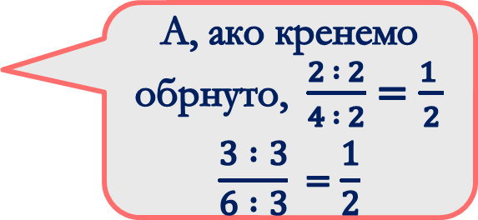

А, ако кренемо обрнуто, $\frac{2 : 2}{4 : 2}=\frac{1 }{2}$
$$\frac{3 :3}{6 :3} =\frac{1}{2}$$
$$\frac{1}{2}$$
Па онда је ово скраћивање разломака!
БРАВО!
$$\frac{2}{4}$$
Скраћивање разломка је дељење и бројиоца и имениоца истим природним бројем, при чему се вредност разломка не мења.
$$\frac{3}{6}$$

Slide 8
Проширивати разломак можемо било којим природним бројем ( већим од један и различитим од нуле).
А скраћивати?
Не можемо скраћивати било којим бројем, већ само заједничким делиоцима бројиоца и имениоца!
Браво за нас, друштво!
Још да урадимо који пример!

Slide 9
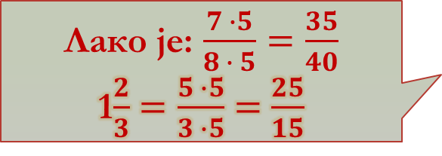

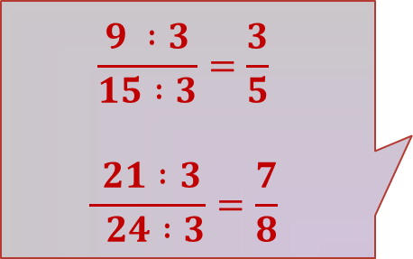

Пример 1: Разломке $\frac{7}{8 }$ и 1$\frac{2}{3}$ прошири бројем 5.
Лако је: $\frac{7 ∙5}{8 ∙ 5}=\frac{35}{40}$
1$\frac{2}{3}$ $=\frac{5 ∙5}{3 ∙5}$ $=$ $\frac{25}{15}$
Пример 2: Разломке $\frac{9}{15 }$ и $\frac{21}{24}$ скрати бројем 3.
$$\frac{9 :3}{15 :3}=\frac{3}{5}$$
$$\frac{ 21 :3}{ 24 :3}=\frac{7}{8}$$
Супер!

Slide 10
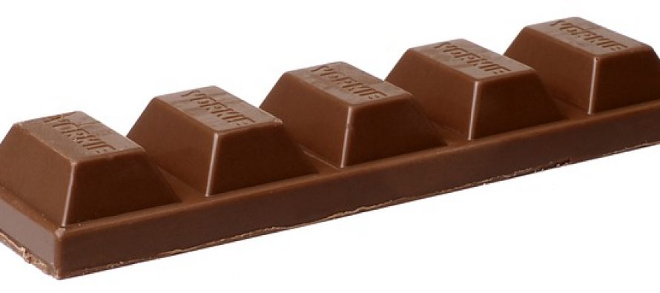
Да се још мало засладимо, заслужили смо!
Ћао!
Нама је јасно! Надамо се да је и вама!

